Slide 1
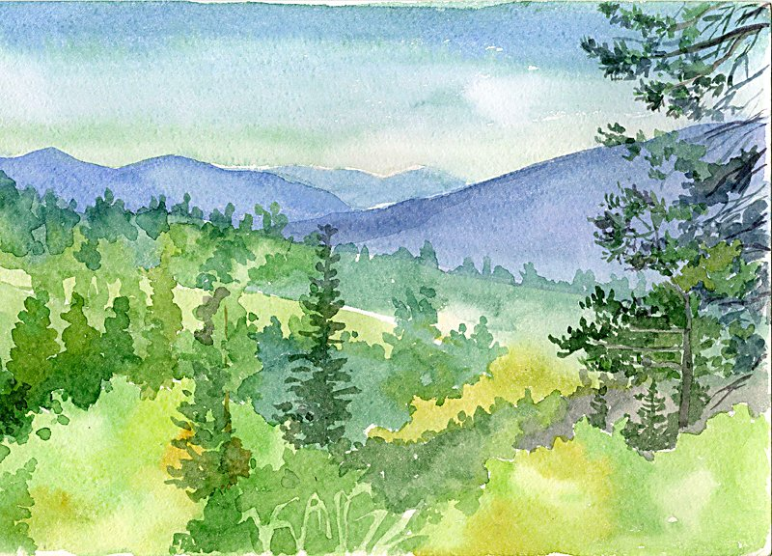
ГБДОУ детский сад № 50 Василеостровского района Санкт-Петербурга
Мастер-класс «Ознакомление дошкольников с природными зонами в соответствии с ФОП ДО: Тайга»
Выполнила: воспитатель
Девина Ксения Михайловна

Slide 2
Разгадай ребус и узнаешь с какой природной зоной России мы сегодня познакомимся.

Slide 3
Тайга — самая большая природная зона России.

Slide 4
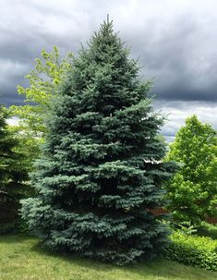
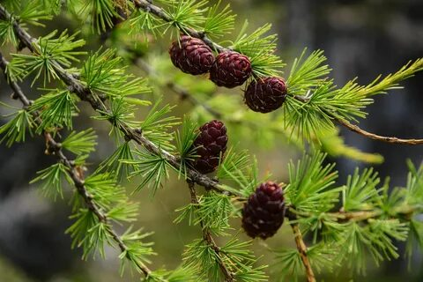
Отгадай загадки и узнаешь какие растения встречаются в тайге.
Я прихожу с подарками, Блещу огнями яркими, Нарядная, забавная, На Новый год я главная!
(Ель)
Есть у родственницы ёлки
Неколючие иголки,
Но, в отличие от ёлки,
Опадают те иголки.
(Лиственница)

Slide 5
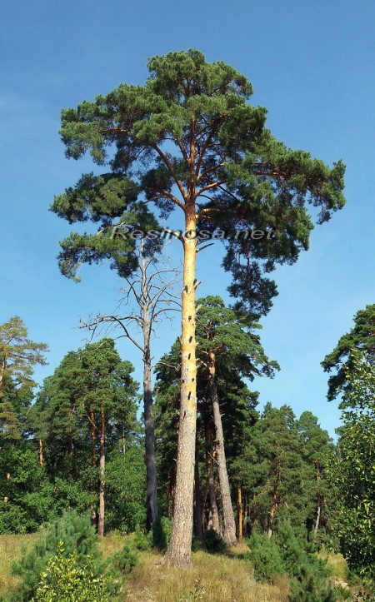
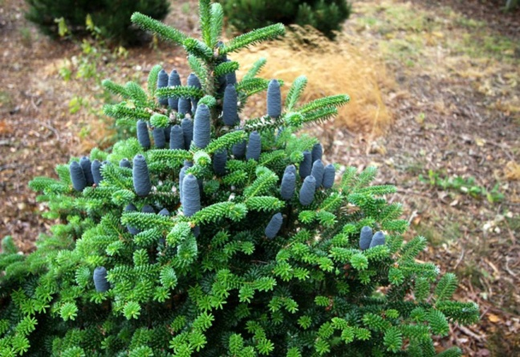
У меня длинней иголки, Чем у ёлки.
Очень прямо я расту В высоту.
Если я не на опушке,
Ветки — только на макушке.
(Сосна)
Любит тень, её бросает,
Шишки вверх все направляет,
Грязный воздух не выносит,
Масло и бальзам приносит!
(Пихта)
Растительный мир тайги – царство хвойных растений.

Slide 6
Узнай растение по его веткам и шишкам.

Slide 7
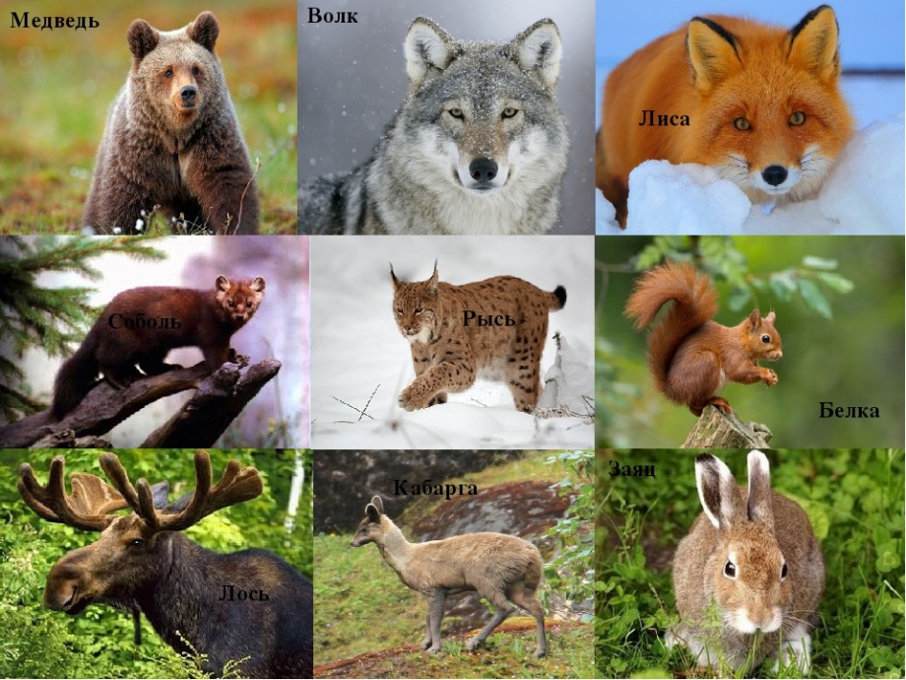
Животный мир тайги: волк, лиса, бурый медведь, рысь, заяц, белка, соболь, лось, кабарга; глухарь, клёст, дятел, сова.

Slide 8
Отгадай животное по описанию.
Это огромны, неуклюжий зверь, покрытый бурым мехом, как шубой. У него большая голова, короткая и толстя шея, мелкие глаза, слабое зрение. Лапы при ходьбе он ставит внутрь пальцами и наружу пятками.
Хищник. Видом он мало отличается от домашнего пса. Но его легко можно узнать по жадным, злым глазам, по сильной неповоротливой шее и по разбойничьей фигуре.
Длина тела птицы от 45 до 90 сантиметров, масса от 3 до 6 килограмм. Размах крыльев 1,4 метра. Окрас у самцов более яркий и заметный чем у самок. Может легко зарыться в снегу с головой

Slide 9
Посмотри цыпочку питания животных тайги.
Придумай свою цепочку

Slide 10
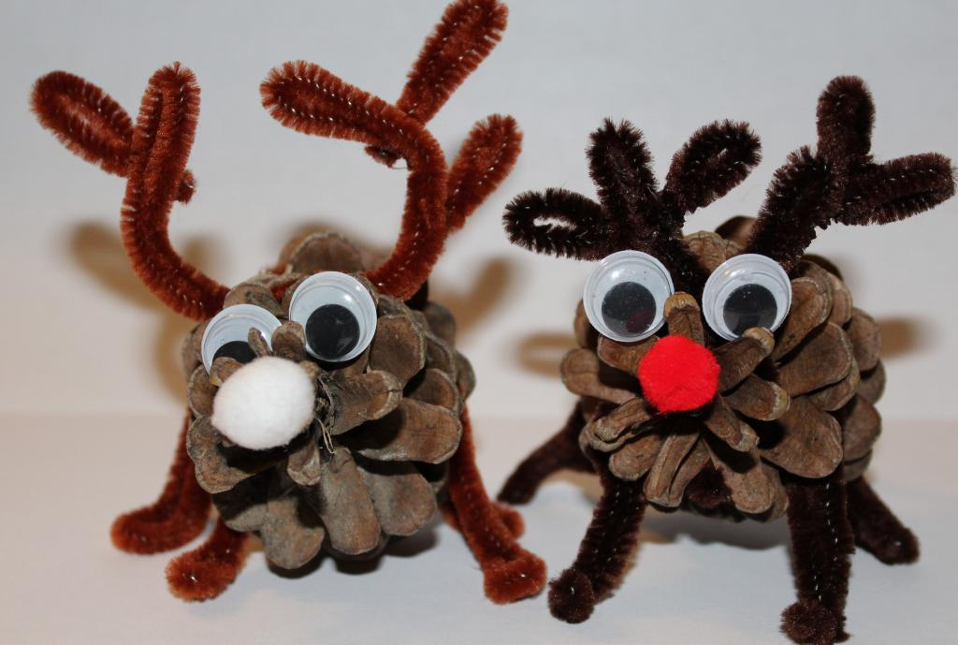
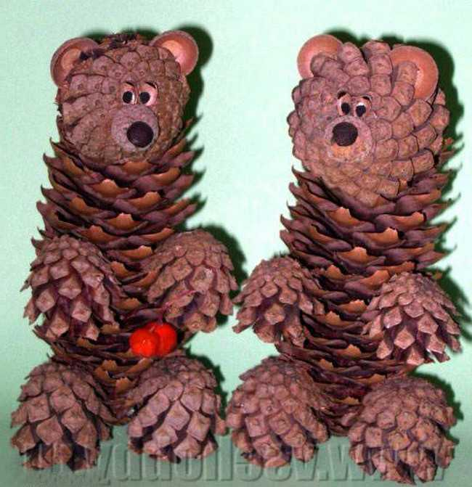
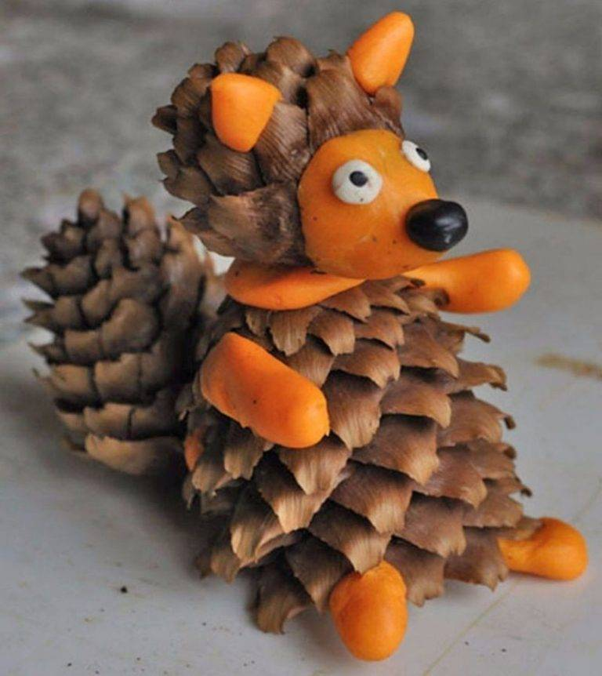
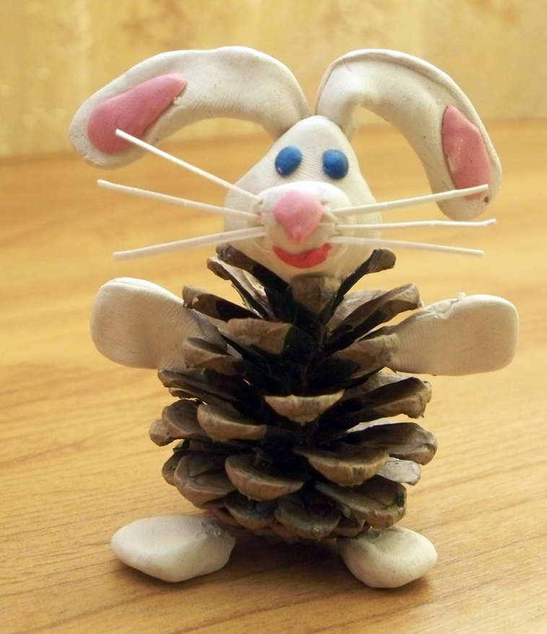
Наше творчество
из природного материала на тему: «Животные тайги»

Slide 11
Спасибо
за внимание!

